Slide 1
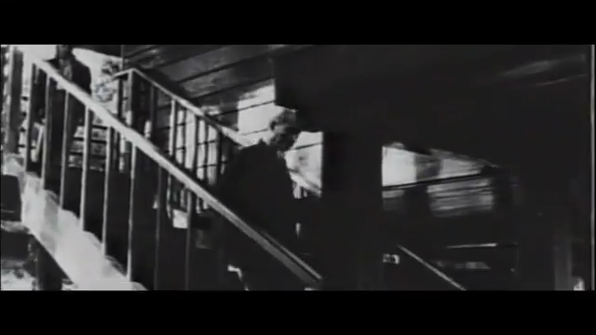

Slide 2
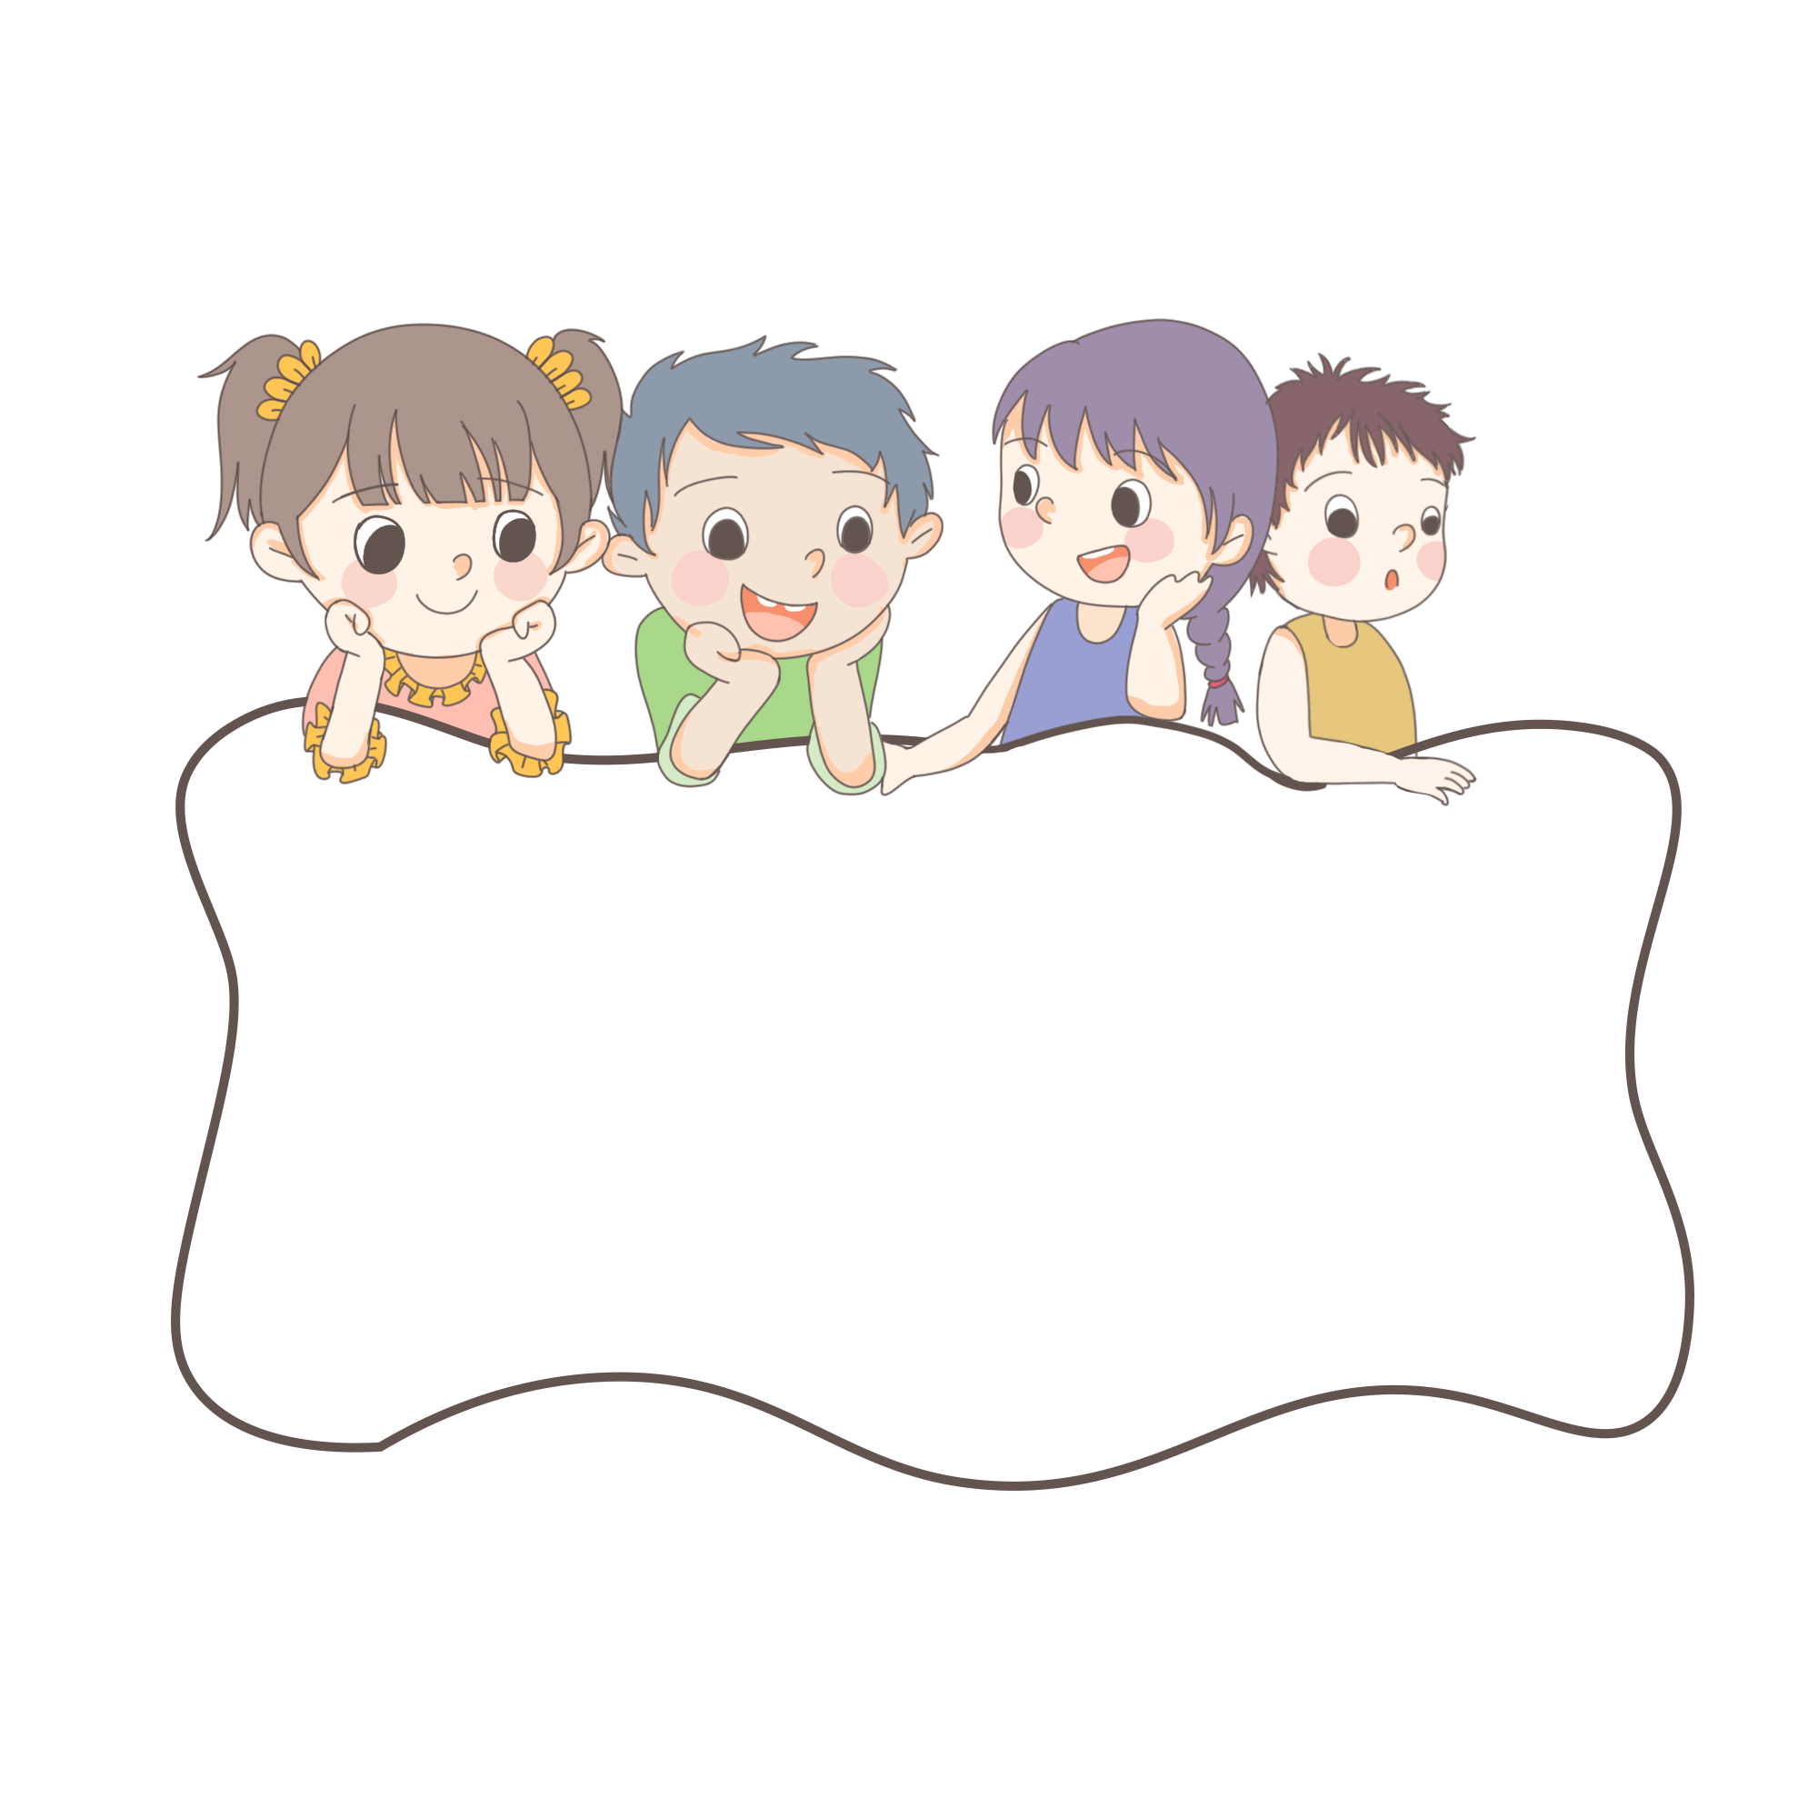
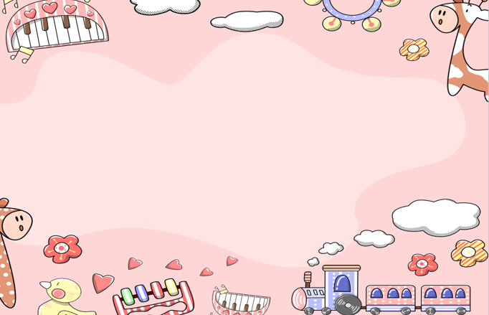
KHỞI ĐỘNG

Slide 3
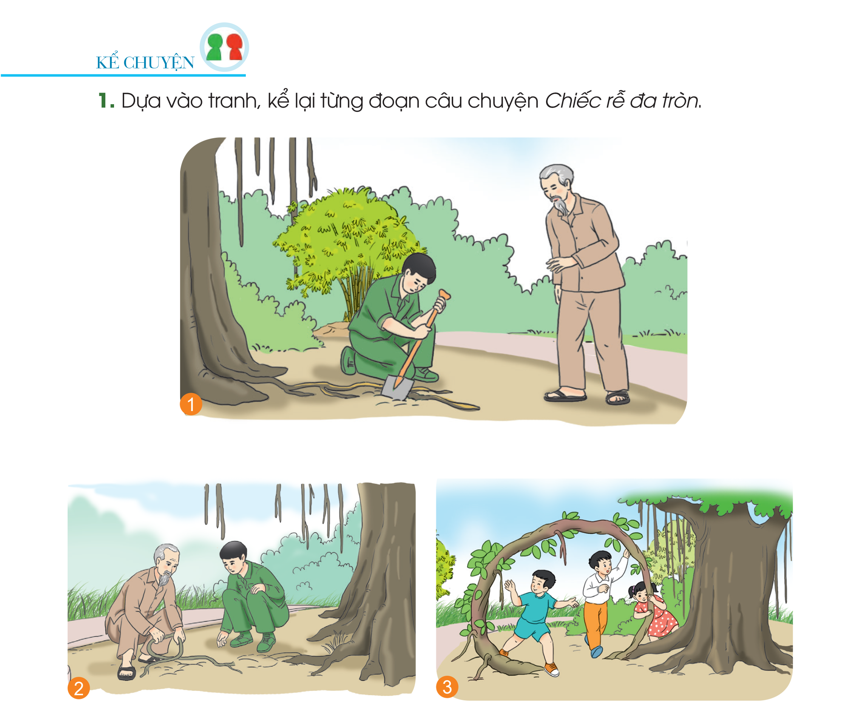

Slide 4
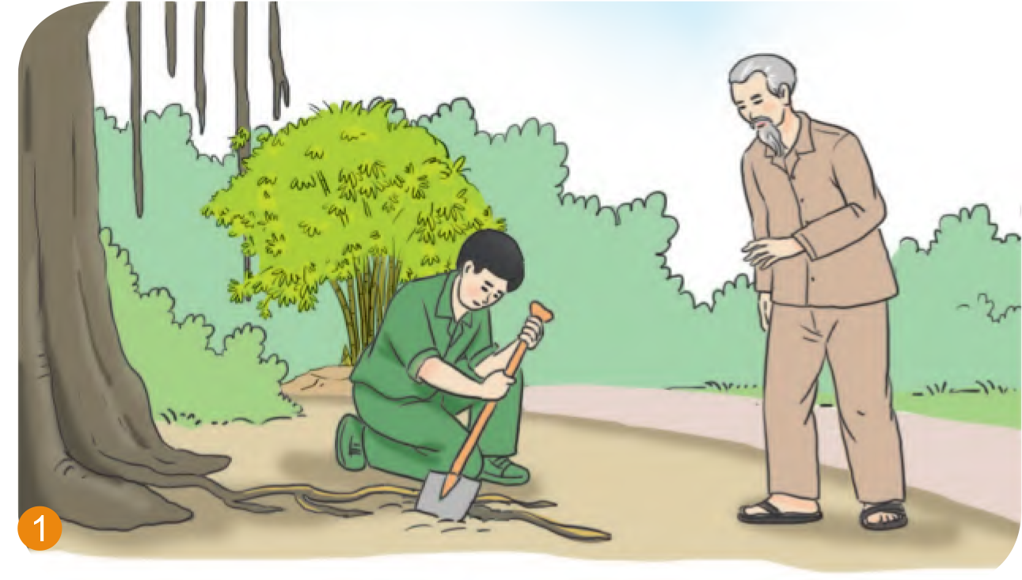
1. Dựa vào tranh, kể lại từng đoạn của câu chuyện Chiếc rễ đa tròn

Slide 5
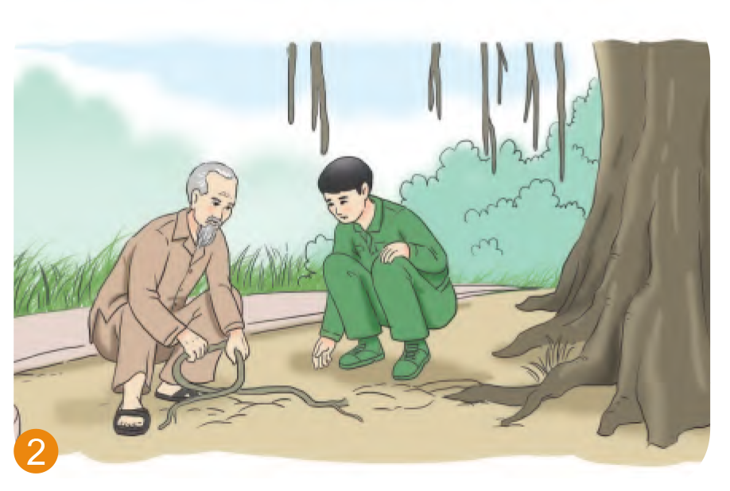
1. Dựa vào tranh, kể lại từng đoạn của câu chuyện Chiếc rễ đa tròn

Slide 6
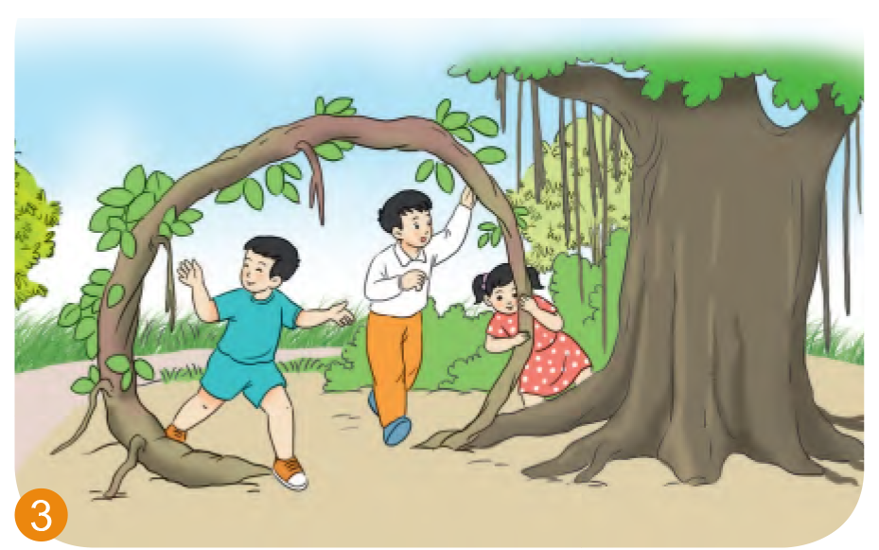
1. Dựa vào tranh, kể lại từng đoạn của câu chuyện Chiếc rễ đa tròn

Slide 7
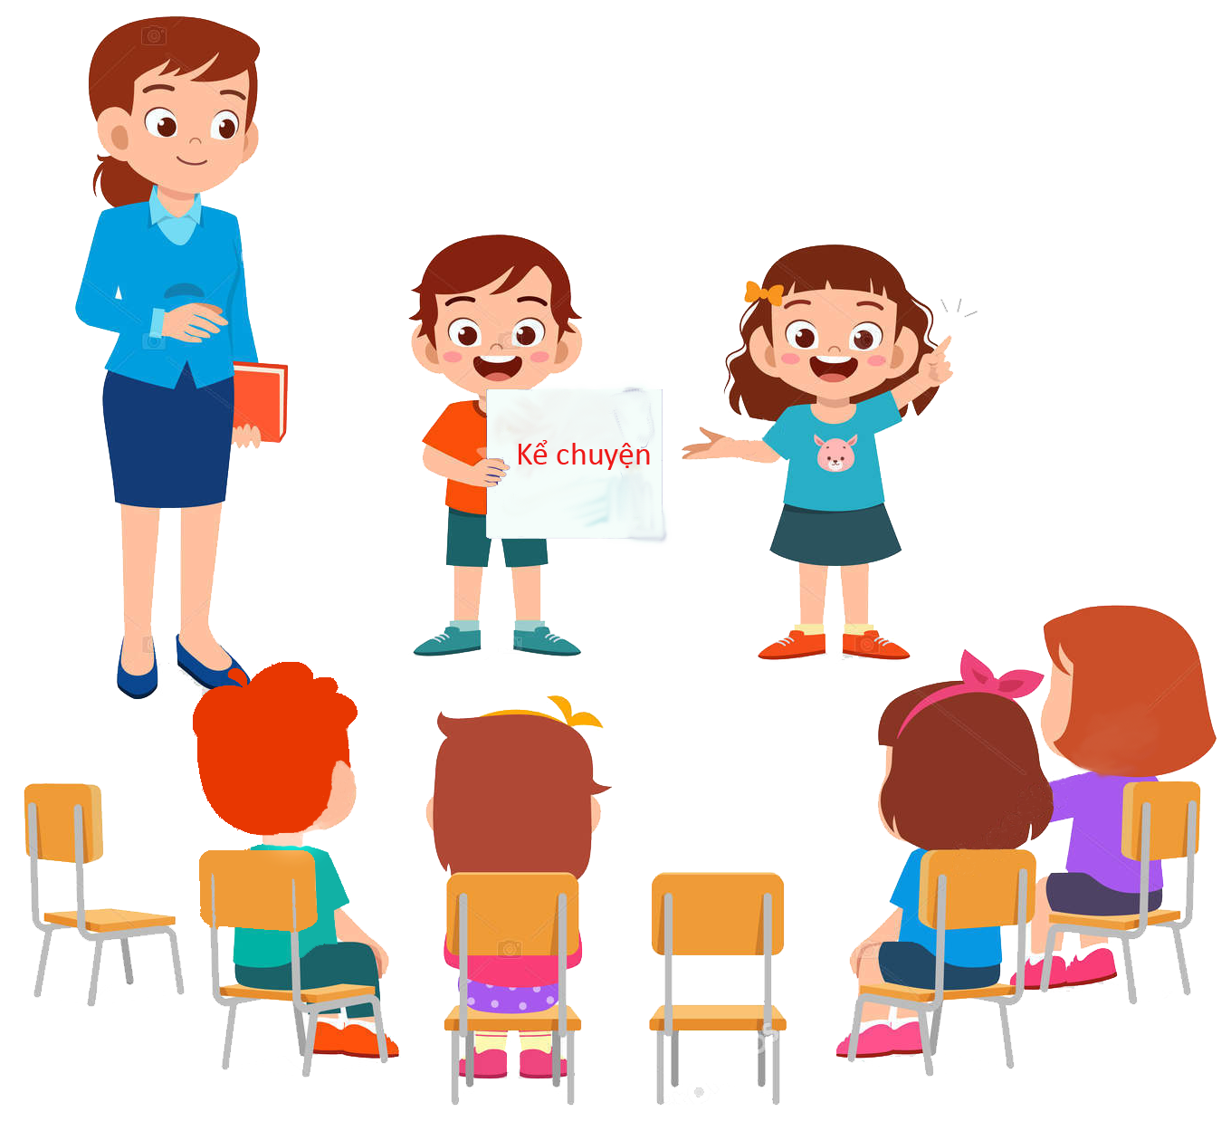

KỂ TRƯỚC LỚP
KỂ THEO NHÓM

Slide 9
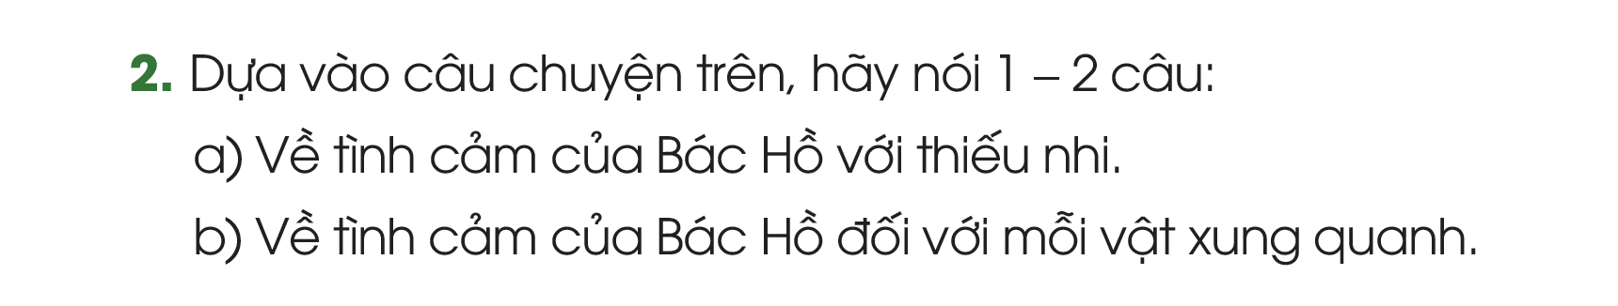

Slide 10
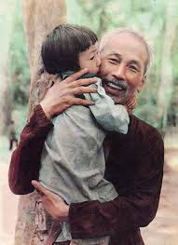
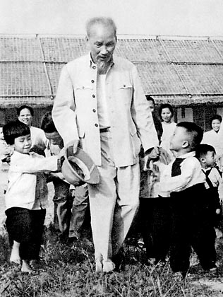
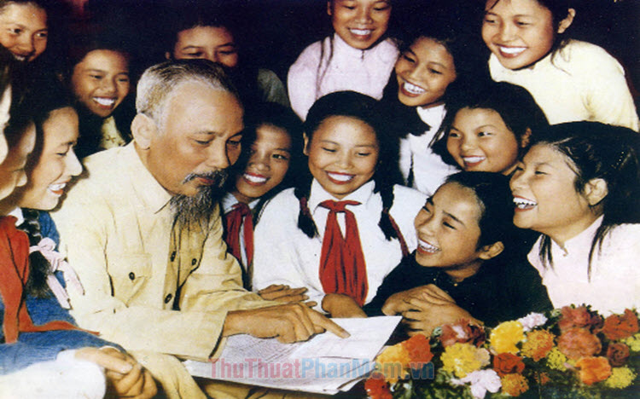
Bác Hồ với thiếu nhi

Slide 11
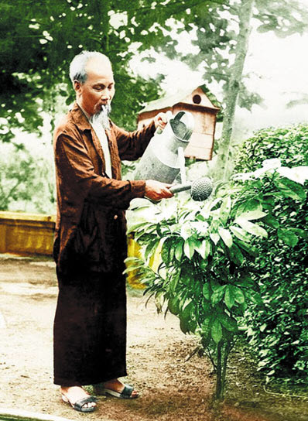
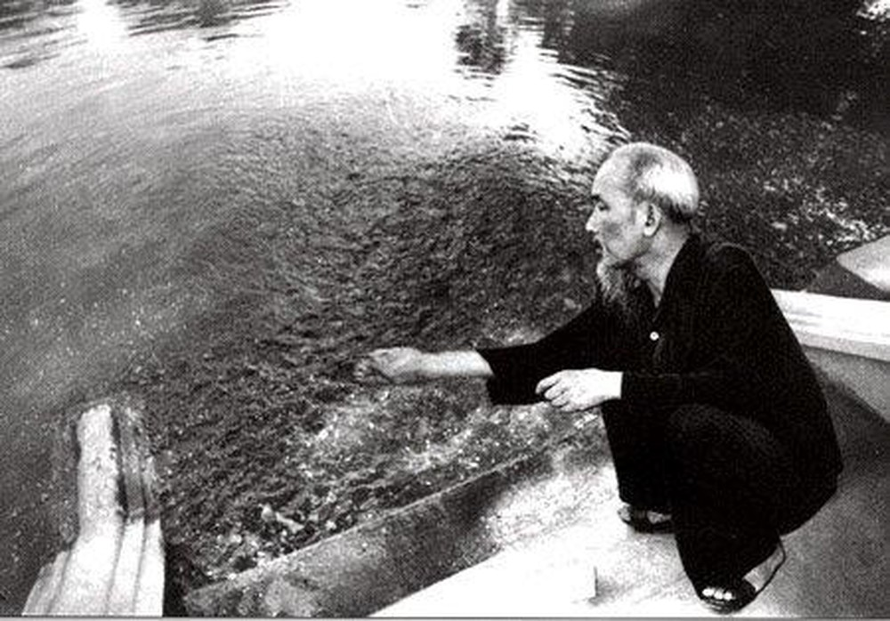
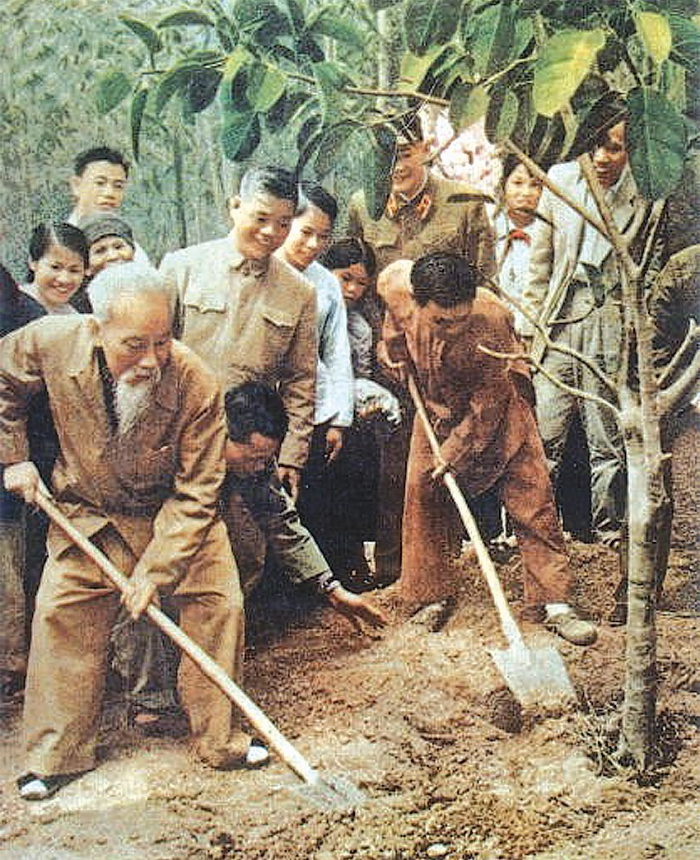
Bác trồng cây
Bác tưới cây
Bác cho cá ăn

Slide 12
TIẾNG VIỆT 2
Tập 2
Tuần 22
Kể chuyện: Chiếc rễ đa tròn

